Slide 1
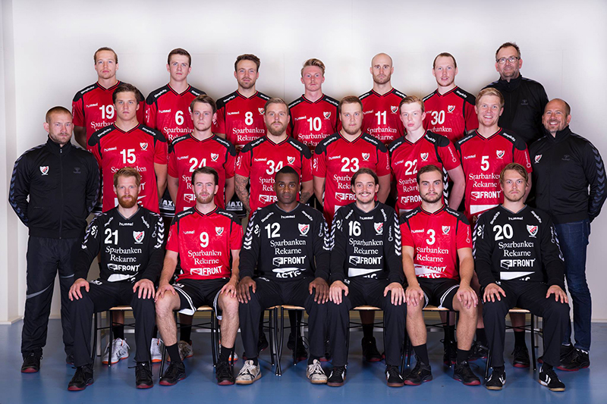
GUIF 2017

Slide 2
A-LAG Ledare
Janne Ekman
Nicklas Älgekrans
Micke Hagström
Peter Glas
Jimmy Jansson

Slide 3
2017/2018
Guif A lag
Målsättningar:
Trupp på 21 spelare
3 spelare per position
Fylla på med egna talanger

Slide 4
Nyckelord för Guifs A-lag 2016/2017
    Individen
___________
T r ä n a r n a
________________________
LAGET
Individen
Eget ansvar för den egna prestationen
  Kost/återhämtning/träning/position/samarbete
Tränarna:
- Feedback
- Förberedda
- Dialog
- Förtroende
- Tydlighet
- Ställa krav
Laget:
Allmänt:
Alltid tillsammans
Positivt kroppsspråk
Ge energi till dina lagkamrater/high fives
Glädje
Ställa krav
Försvar:
Aggressivt försvarsspel
Kommunikation i försvarsspelet
Hemspring
Anfall:
Bestämda starter i anfallet
Uppstyrt efter vilka som spelar
Kommunikation i anfallsspelet
Gå för det
Trycka i kontringar

Slide 5
GP Ledare
Micke Johansson
Pierre Åslund
Håkan Jonsson

Slide 6
2017/2018
GP/juniorlag
Målsättningar:
Så många spelare som möjligt
Spel i A laget
Spel i GP
Spel i juniorserie
Spel i JSM
Fokus på individuell utveckling
Tematräningar med ledare från GP (A-lag)
Ledarledda fysträningar

Slide 7

A-LAG
HK GP
HJ
PA
P00
P01
P01 Endast träning med GP, spel i HJ och PA serie

Slide 8
Framtiden?
Vi i föreningen försöker skapa så bra förutsättningar som det bara går att göra, för att du som individ ska kunna få en så bra handbollsutbildning som möjligt
Sen är det helt upp till dig själv hur mycket du vill satsa på handbollen

